Slide 1
Разработка обучающего приложения на Telegram-платформе
Выполнил:
студент 4 курса
09.03.01 Информатика и вычислительная техника, Технологии разработки программного обеспечения
Журавский Матвей Антонович
Руководитель:
к.п.н., доцент Государев Илья Борисович

Slide 2
Актуальность
Обучающие приложения на платформе Telegram представляют собой инновационный инструмент для создания гибких и интерактивных интерфейсов, интегрированных в мессенджер. Mini Apps позволяют запускать веб-приложения внутри Telegram, обеспечивая быстроту и отзывчивость системы через API.

Slide 3
Предмет
Предметом исследования является разработка обучающего приложения на платформе Telegram с использованием Mini Apps. Это включает анализ требований пользователей, определение функциональных возможностей и разработку удобного интерфейса.

Slide 4
Цель
Целью данной работы является создание обучающего приложения на платформе Telegram с использованием Mini Apps, соответствующего современным образовательным стандартам.

Slide 5
Задачи
Провести анализ существующих требований и потребностей пользователей обучающих приложений.
Определить основные функциональные возможности обучающего приложения.
Разработать интуитивно понятный и удобный интерфейс приложения.
Создать обучающее приложение на платформе Telegram с использованием Mini Apps.

Slide 6
Инструменты и технологии
Фротенд: React, Vite, TypeScript, Apollo Client, GraphQL, Telegram API Бекенд: NodeJS, TypeScript, Prisma, Apollo Server, GraphQL БД: PostgreSQL Telegram: Telegram Bot, Mini Apps

Slide 7
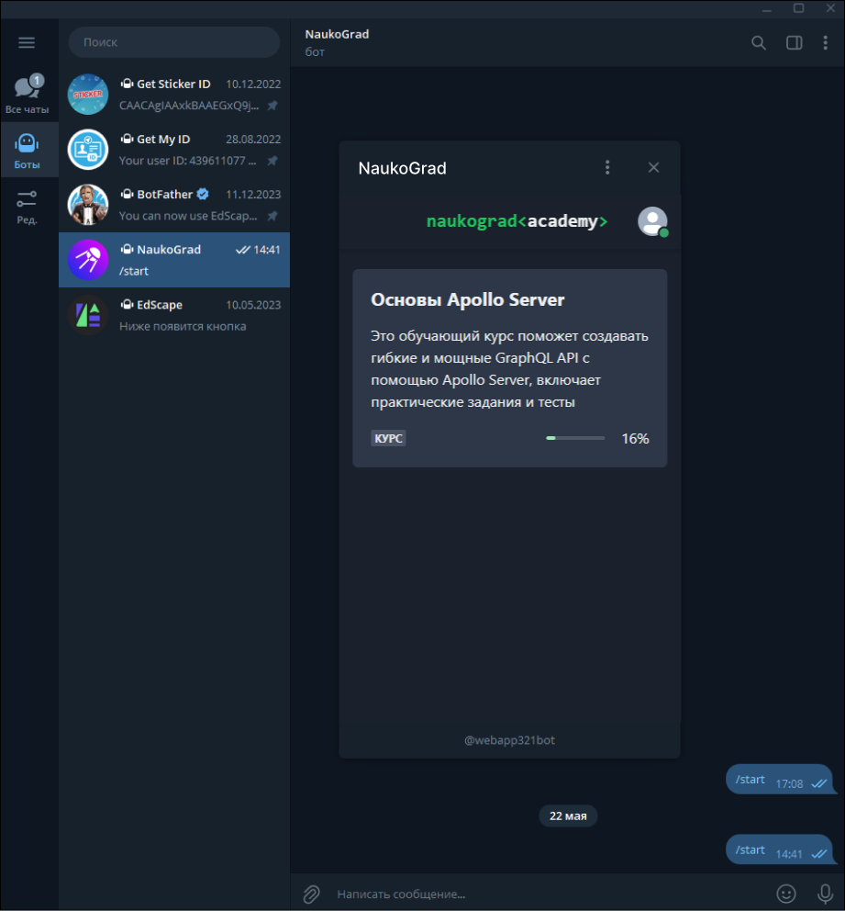
Результат

Slide 8
Демонстрация работы продукта

